Slide 1
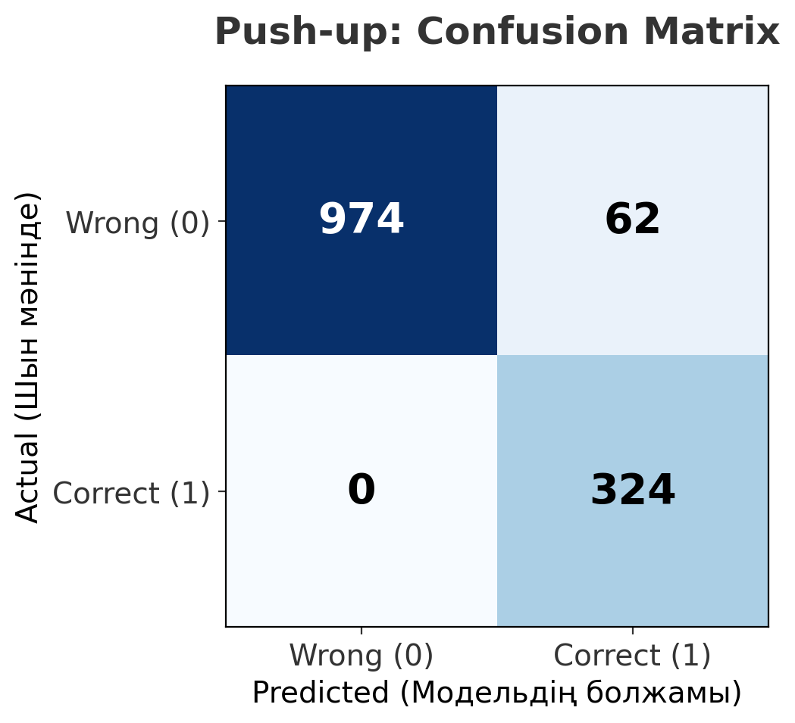
Push-up (Жерден қисаю) моделін оқыту және нәтижесі
Бұл модель үшін 5 489 кадр жиналып, өңделді. Push-up кезіндегі дененің түзулігі мен шынтақтың бүгілу бұрышына басты назар аударылды.
• Алгоритм: Random Forest
• Дәлдік (Accuracy): 95.4%
• Feature Count: 152 биомеханикалық белгі қолданылды.
• Талдау: Дәлдігі ең жоғары модель. Қате жаттығуларды 100% дәлдікпен (Precision=1.0) таба алады.
Қорытынды: Push-up моделі өте сенімді жұмыс істейді. Нәтиже 95.4% — бұл өндіріске (production) енгізуге толық дайын деген сөз.

